Slide 1
CHÀO MỪNG QUÝ THẦY CÔ VÀ CÁC CON
ĐẾN VỚI MÔN HỌC
KHOA HỌC TỰ NHIÊN 8
TIẾT 2

Slide 2






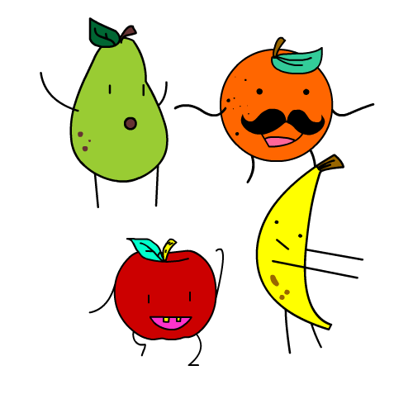

Slide 3





Slide 4

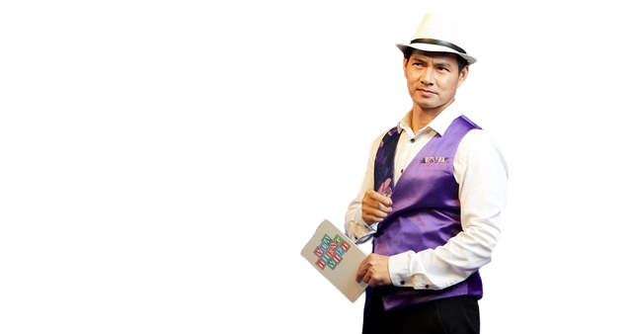
Có 6 vòng chơi, mỗi vòng chơi tương ứng với một từ khóa có các từ/chữ cái bị đảo lộn, học sinh sẽ giơ tay trả lời câu hỏi, học sinh nào có câu trả lời nhanh đúng sẽ được 1 điểm thưởng

Slide 5






Are You
READY???

Slide 6






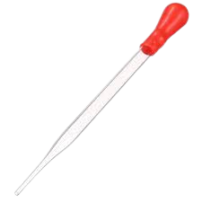
HÚT / GIỌT / ỐNG / NHỎ
ỐNG HÚT NHỎ GIỌT

Slide 7


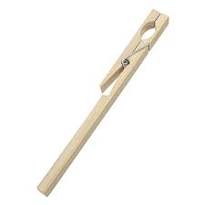
Ỗ / P / K / Ẹ / G /
KẸP GỖ

Slide 8

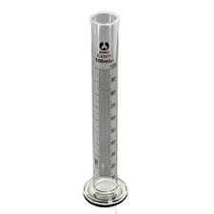
G / Đ / N / Ố / N / O / G /
ỐNG ĐONG

Slide 9
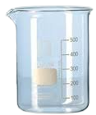
N / Ố / T / I / H / U / C / C / Ỷ / T / H
CỐC THỦY TINH

Slide 10
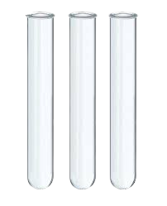
5
5
M / Ố / N / G / H / N / Ệ / G / I
5
ỐNG NGHIỆM

Slide 11
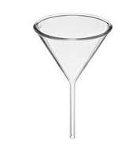
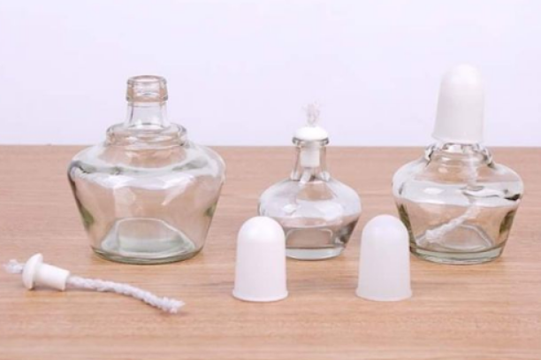
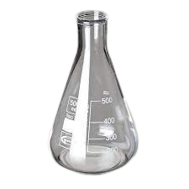
6
6
NGHIỆM / CỤ / THÍ / DỤNG /
6
DỤNG CỤ THÍ NGHIỆM

Slide 12
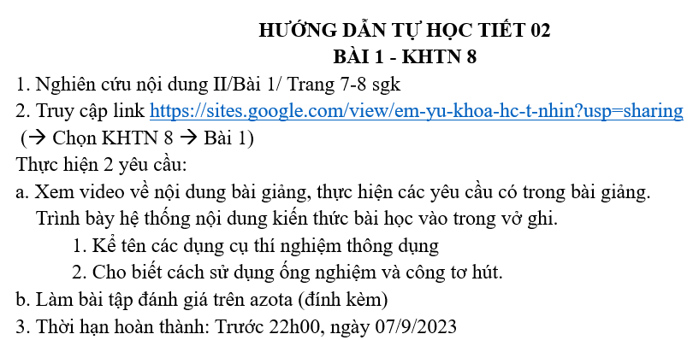

Slide 13
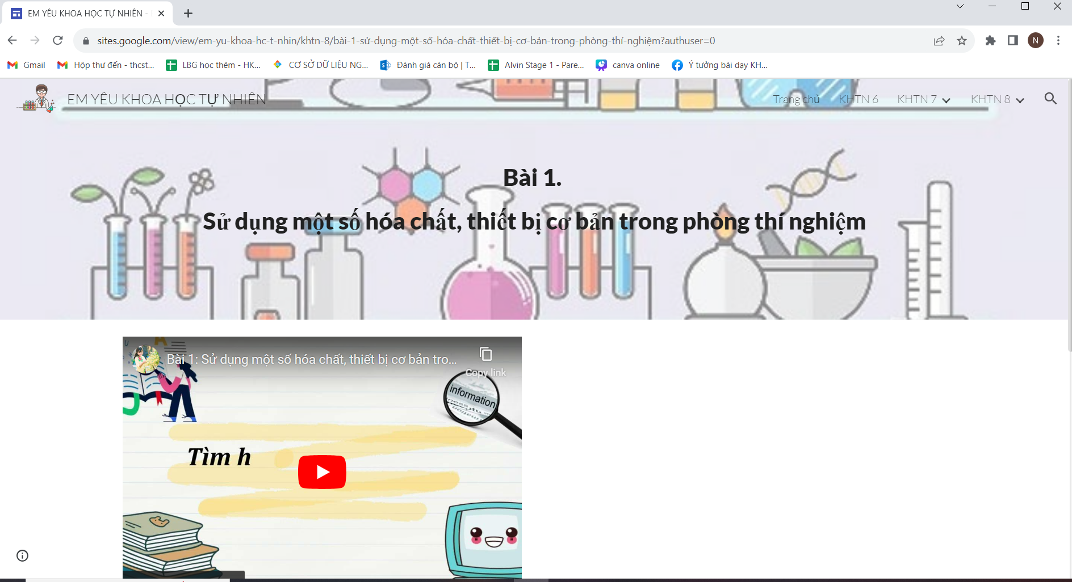


Slide 14
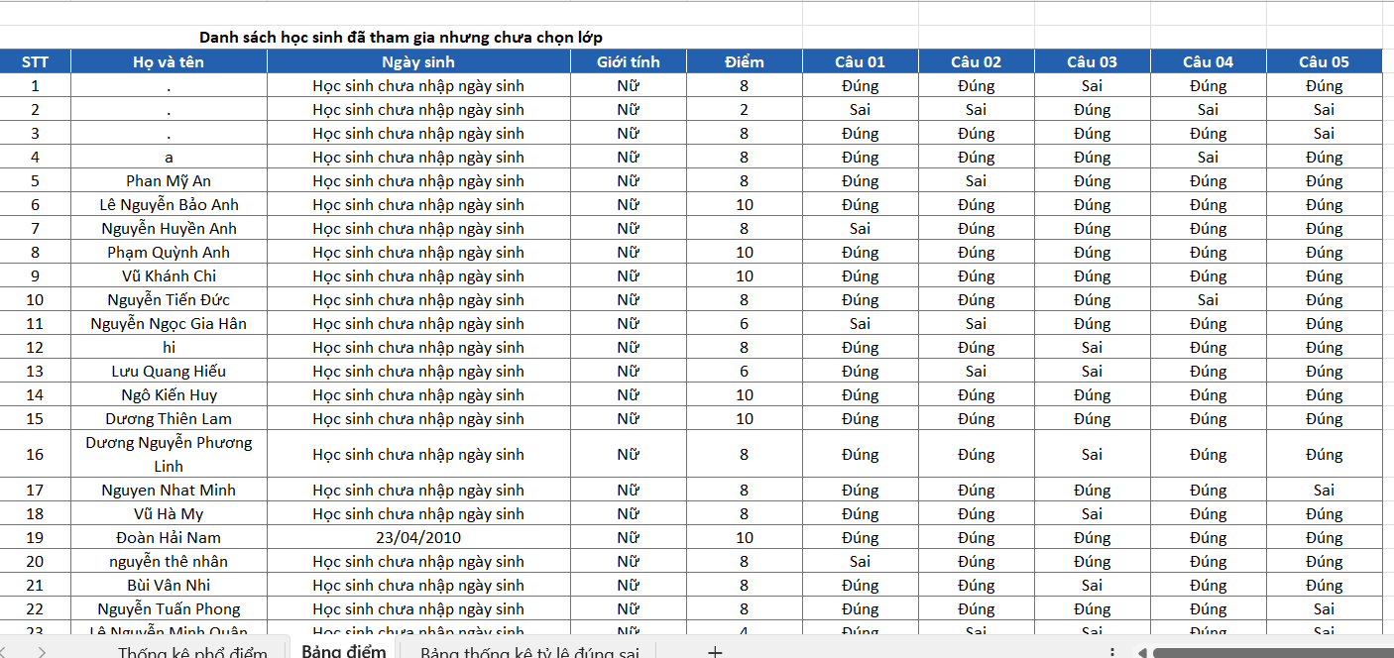

Slide 15
 | 8A1
Số HS tham gia làm bài kiểm tra khảo sát trước giờ học | Số lượt làm bài 34
Số HS đạt điểm từ TB trở lên | 31
Số HS đạt điểm giỏi (Trên 8) | 26
Số HS điểm yếu - Kém | 3

Slide 16
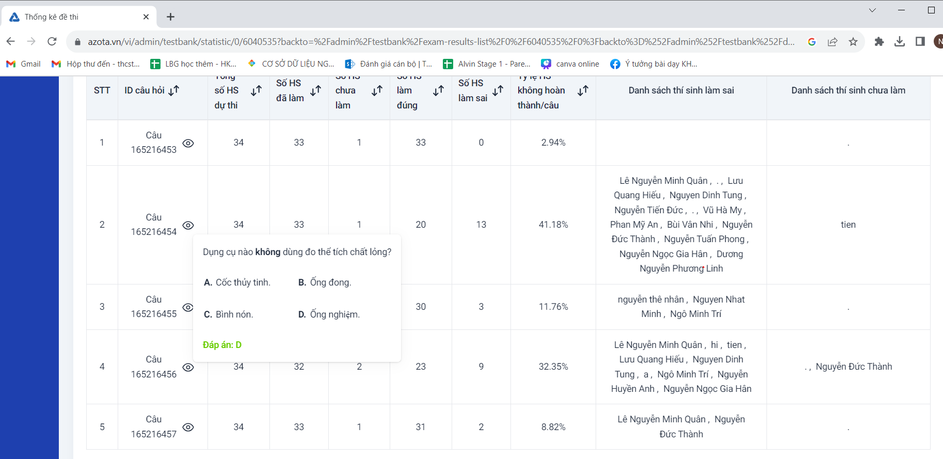

Slide 17
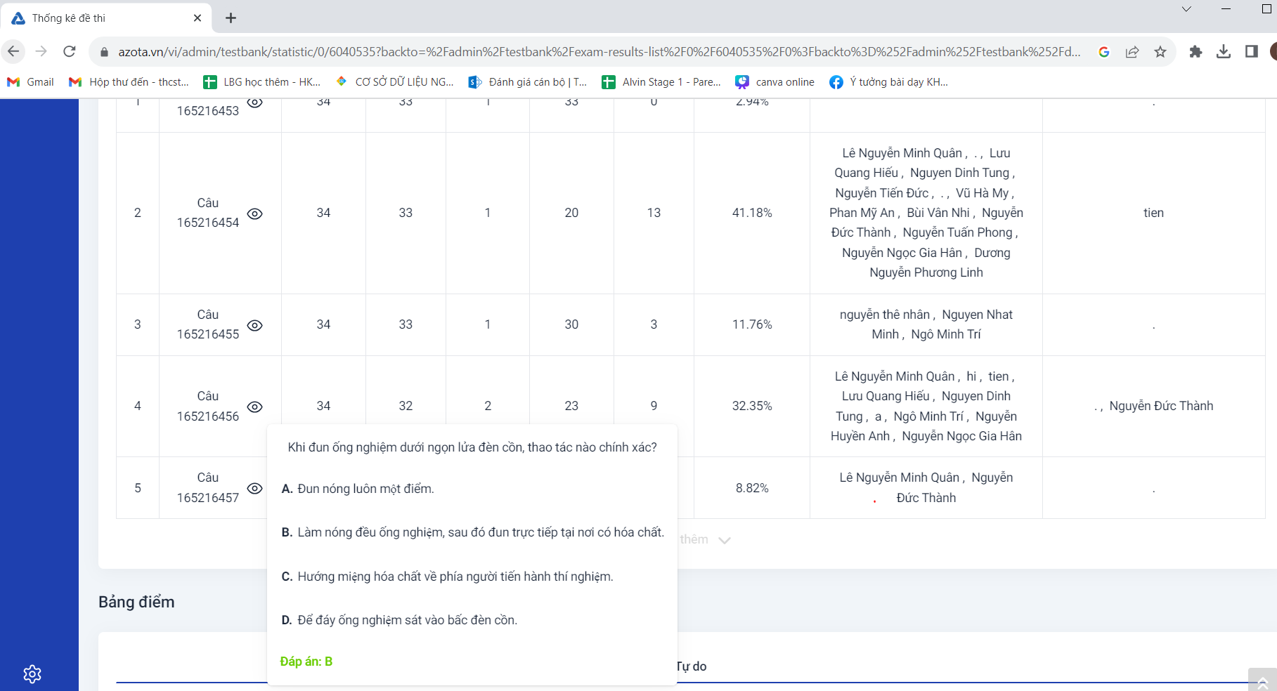

Slide 18
GIỚI THIỆU MỘT SỐ DỤNG CỤ THÍ NGHIỆM VÀ CÁCH SỬ DỤNG
BÀI 1: SỬ DỤNG MỘT SỐ HOÁ CHẤT,
THIẾT BỊ CƠ BẢN TRONG PHÒNG THÍ NGHIỆM
II

Slide 19

1. Một số dụng cụ thí nghiệm thông dụng
II
2. Cách sử dụng một số dụng cụ thí nghiệm

Slide 20
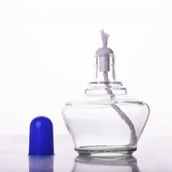
1. Một số dụng cụ thí nghiệm thông dụng
a) Ống nghiệm
b) Cốc thủy tinh
c) Bình nón
d) Phễu
e) Ống đong
g) Ống hút nhỏ giọt
h) Kẹp gỗ
i, đèn cồn

Slide 21

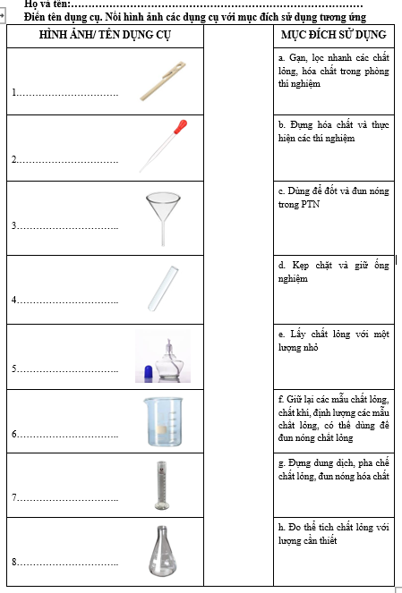

1. Một số dụng cụ thí nghiệm thông dụng
- Hình thức: Hoạt động nhóm đôi
hoàn thành ND1 - PHT
- Thời gian: 2 phút

Slide 22
1. Một số dụng cụ thí nghiệm thông dụng
1. Kẹp gỗ
d. Kẹp chặt và giữ ống nghiệm
2. Ống hút nhỏ giọt
e. Lấy chất lỏng với một lượng nhỏ
a. Gạn, lọc nhanh các chất lỏng, hóa chất trong phòng thí nghiệm
3. Phễu lọc
b. Đựng hóa chất và thực hiện các thí nghiệm
4. Ống nghiệm

Slide 23
1. Một số dụng cụ thí nghiệm thông dụng
c. Dùng để đốt và đun nóng trong PTN
5. Đèn cồn
6. Cốc thủy tinh
e. Đựng dung dịch, pha chế chất lỏng, đun nóng hóa chất
7. Ống đong
h. Đo thể tích chất lỏng với lượng cần thiết
f. Giữ lại các mẫu chất lỏng, chất khí, định lượng các mẫu chất lỏng, có thể dùng để đun nóng chất lỏng
8. Bình nón

Slide 24


2. Cách sử dụng một số dụng cụ thí nghiệm
- Hình thức: Hoạt động nhóm (6-8HS)
- Nội dung: Thực hành sử dụng ống nghiệm và ống hút nhỏ giọt theo lý thuyết đã tìm hiểu
- Thời gian: 5 phút

Slide 25
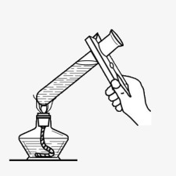
Khi đun nóng hóa chất trong ống nghiệm
- Kẹp ống nghiệm ở khoảng 1/3 ống nghiệm tính từ miệng ống
- Miệng ống nghiệm nghiêng về phía không có người
- Điều chỉnh đáy ống nghiệm vào vị trí nóng nhất của ngọn lửa (khoảng 2/3 ngọn lửa từ dưới lên)
- Từ từ đưa đáy ống nghiệm vào ngọn lửa đèn cồn
- Làm nóng đều đáy ống nghiệm rồi đun trực tiếp tại nơi có hóa chất

Slide 26
Giải thích tại sao: Khi đun nóng hóa chất trong ống nghiệm, cần:
- làm nóng đều đáy ống nghiệm rồi đun trực tiếp tại nơi có hóa chất?
- kẹp ống nghiệm ở khoảng 1/3 ống nghiệm tính từ miệng ống?
Vì:
+ Kẹp ống nghiệm quá cao khó thao tác thí nghiệm.
+ Kẹp ống nghiệm quá thấp có thể tuột, rơi ống nghiệm gây nguy hiểm.
Khó quan sát, hoặc bị cháy kẹp gỗ nếu đun nóng
Vì: Thủy tinh có độ giãn nở nhiệt kém, việc hơ nóng đều ống nghiệm giúp nhiệt toả đều, tránh làm nứt, vỡ ống nghiệm khi lửa tụ nhiệt tại một điểm.

Slide 27
Lấy hóa chất
- Bóp chặt và giữ quả bóp cao su
- Đưa ống hút nhỏ giọt vào lọ đựng hóa chất
- Thả chậm quả bóp cao su để hút chất lỏng lên
Chuyển ống hút nhỏ giọt đến ống nghiệm
- Chuyển ống hút nhỏ giọt đến ống nghiệm
→ bóp nhẹ quả bóp cao su để chuyển từng giọt hóa chất vào ống nghiệm

Slide 28
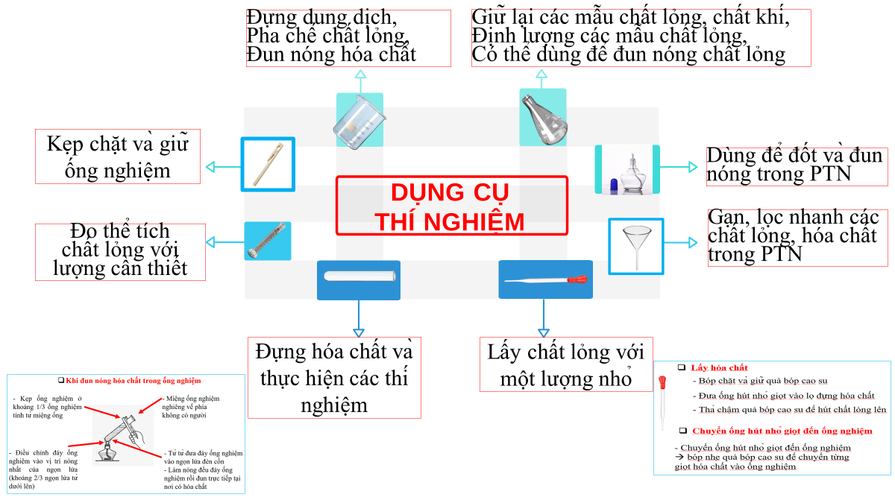

Slide 29
Luyện tập
củng cố

Slide 30











Luật chơi
- Có 4 ô cửa, sau mỗi ô cửa là một câu hỏi
- Trả lời đúng: Được tích 1 điểm thưởng và 01 ô cửa được mở ra.
- Mở hết các ô cửa, sẽ cho biết một bí mật khác.
Cùng khám phá nào.
GHÉC GÔ……

Slide 31


Dụng cụ nào dùng để đựng hóa chất và
thực hiện các thí nghiệm?
Ống đong.
Ống nghiệm.
Bình nón
D. Cốc thủy tinh.

Slide 32
Thao tác nào sau đây không đúng?
Hơ nóng đều ống nghiệm sau đó đun tập trung tại điểm có hóa chất
Kẹp ống nghiệm ở khoảng 1/3 ống nghiệm tính từ miệng ống nghiệm
Hướng miệng ống nghiệm về phía không có người
Tay thuận giữ ống nghiệm, tay không thuận lấy hóa chất

Slide 33
Thao tác thí nghiệm nào đúng
A. Đưa ống hút nhỏ giọt vào lọ hóa chất, sau đó bóp chặt và giữ quả bóp cao su
B. Bóp nhẹ quả bóp cao su để lấy từng giọt hóa chất vào ống nghiệm
C. Cho đầu ống hút vào thành ống nghiệm để hóa chất từ từ chảy xuống
D. Dốc ngược ống hút nhỏ giọt để hóa chất không chảy ra ngoài

Slide 34
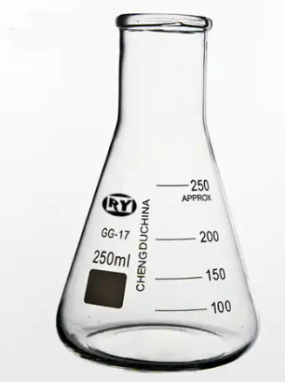

Dụng cụ nào không được dùng để đun nóng hóa chất?
A.
C.
B.
D.

Slide 35
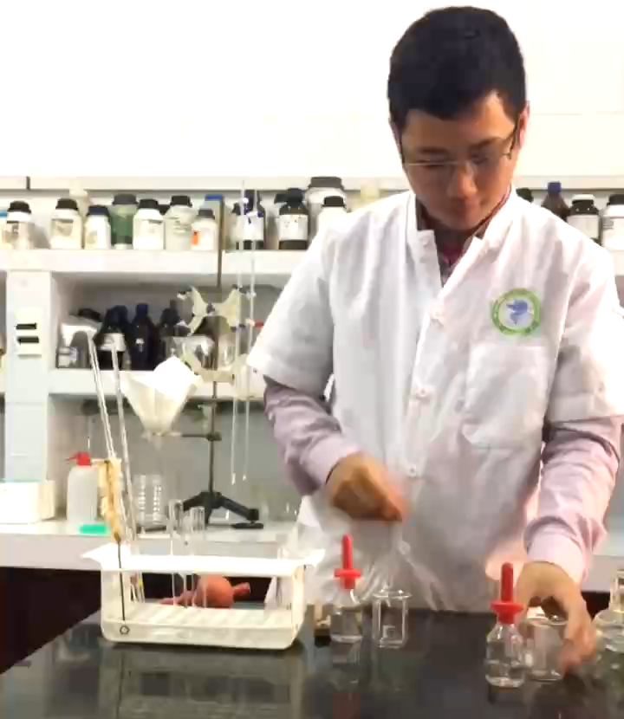
ĐÔI MẮT TINH ANH
- Quan sát video
- Chỉ ra thao tác thí nghiệm chưa chính xác.
- Không đi gang tay
- Không dùng ống hút nhỏ giọt
- Kẹp ngang ống nghiệm
- Bóp công tơ hút trong chất lỏng
- Không hơ nóng đều ống nghiệm

Slide 36



Dặn dò
- Xem lại các nội dung đã học
- Tìm hiểu nội dung III, bài 1: Giới thiệu một số thiết bị và cách sử dụng. Hoàn thành phiếu học tập tiết 3 (ND2)
- Chụp ảnh bài làm nộp bài vào đường link
https://azota.vn/vi/admin/dashboard
- Hạn nộp bài: …………………..

Slide 37
CHÂN THÀNH CẢM ƠN

